Slide 1
Домашние питомцы
Кошки

Slide 2
Ко́шка , или дома́шняя ко́шка — домашнее животное, одно из наиболее популярных
С зоологической точки зрения домашняя кошка — млекопитающее семейства кошачьих отряда хищных. Ранее домашнюю кошку нередко рассматривали как отдельный биологический вид. С точки зрения современной биологической систематики домашняя кошка является подвидом лесной кошки.
Являясь одиночным охотником на грызунов и других мелких животных, кошка — социальное животное, использующее для общения широкий диапазон звуковых сигналов, а также феромоны и движения тела
На протяжении 10 000 лет кошки ценятся человеком, в том числе за способность охотиться на грызунов и других домашних вредителей

Slide 3
Органы чувств
Зрение
Глаза домашней кошки: тапетум отсвечивает зелёным светом
Цвет свечения зрачков зависит от цвета радужной оболочки и обусловлен разной степенью пигментации тапетума.
Слух
Орган слуха домашней кошки подразделяется на три отдела — наружное ухо, среднее ухо и внутреннее ухо, откуда импульсы поступают в центры слуха в головном мозге.

Slide 4
Болезни кошек
У кошек могут быть различные проблемы со здоровьем, включая болезни различного характера, наличие паразитов, травмы и генетические расстройства. Среди болезней кошек выделяют инфекционные и внутренние неинфекционные, а также хирургические и акушерско-гинекологические болезни кошек. Отдельную группу составляют инвазионные (паразитарные) болезни кошек, к которым относятся различные гельминтозы кошек.
К наиболее распространённым заболеваниям кошек относят: калицивироз, микроспорию, панлейкопению, ринотрахеит , сахарный диабет, токсоплазмоз и кошачий хламидиоз.
К наиболее распространённым заболеваниям кошек относят: калицивироз , микроспорию, панлейкопению, ринотрахеит, сахарный диабет, токсоплазмоз и кошачий хламидиоз.

Slide 5
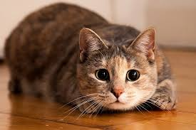
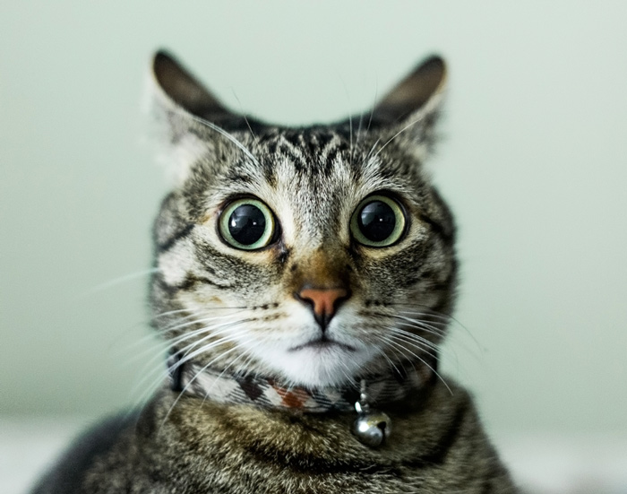
Спасибо за внимание!

